Slide 1
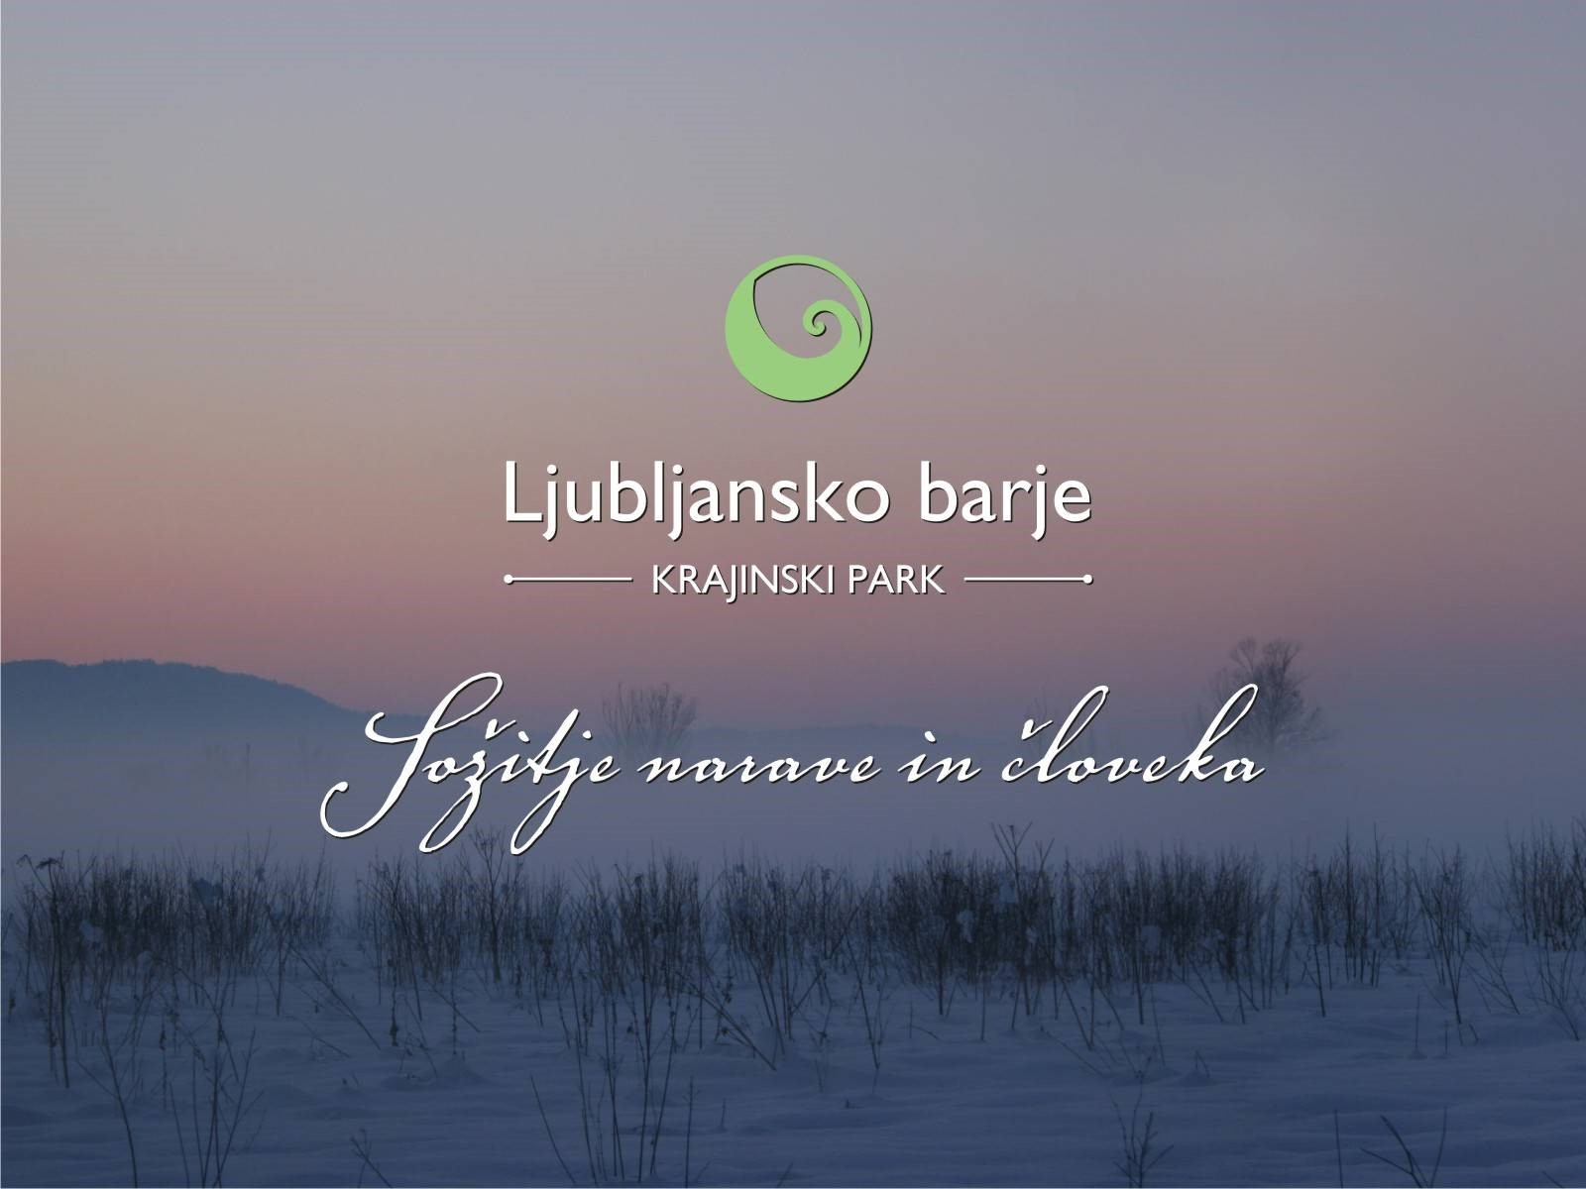
Janez Kastelic, direktor JZ KPLB
Ig, 28.08.2020

Slide 2

KARTA KRAJINSKEGA PARKA LJUBLJANSKO BARJE

Slide 3

2008: Uredba o KP Ljubljansko barje
2009: Sklep o ustanovitvi Javnega zavoda KPLB
Zavarovanih 135 km² površine
Natura 2000 območje
3 varstvena območja, 9 naravnih spomenikov, 6 naravnih rezervatov, 59 naravnih vrednot
upravljavec UNESCO kulturne dediščine – Kolišča na Igu
OSNOVNI PODATKI

Slide 4
ekstenzivni travniki (vlažni, negnojeni, pozno košeni)
nizka in visoka barja
vodotoki , kanali, stoječe vode
poplavni gozdovi
mejice
njive, pašniki, intenzivni travniki
• KOT REZULTAT DOLGOTRAJNEGA SOŽITJA ČLOVEKA Z NARAVO •
MOZAIČNA KRAJINA – POPOLNOMA ANTROPOGENA

Slide 5
7 občin
20.102 prebivalcev
Prevladuje kmetijska raba zemljišč
dejanska raba zemljišč | površina [ha] | delež površine KPLB [%]
travniške površine | 6.089 | 45
njive in vrtovi | 4.194 | 31
gozd | 977 | 7
druge kmetijske površine | 1.324 | 10
pozidano in sorodno zemljišče | 736 | 5
vode | 171 | 1
ostala nekmetijska zemljišča | 15 | 0
RABA PROSTORA

Slide 6
 | 2016 | 2020
kadri | 2+2+1 | 4+8+1
proračun MOP [€] PP 153235 javna služba | 164.486,00 | 212.909,00
proračun MOP [€] PP 160373 investicije |  | 241.483,00
proračun MK [€] | 20.000,00 | 21.000,00
proračun SNKU [€] | 1.500,00 | 7.250,00
projekti [€] | 167.934,00 | 677.800,00
SKZGS [€] | 40.000,00
SKUPAJ [€] | 393.920,00 | 1.160.442,00
RAZVOJ JAVNEGA ZAVODA KPLB

Slide 7
projekti | vrednost projekta [€] | od tega KPLB [€]
PoLJUBA | 4.124.889,00 | 2.937.341,00
LIFE NATURAVIVA | 2.482.242,00 | 169.657,00
Sava TIES | 1.604.137,00 | 150.090,00
Na-kolih | 2.291.911,00 | 74.426,00
LIFE AMPHICON | 8.524.726,00 | 866.358,00
SKUPAJ | 19.027.905,00 | 4.197.872,00
RAZVOJ JAVNEGA ZAVODA KPLB

Slide 8
Način pridobitve | Površina [ha]
Odkup | 75
Prenos upravljanja | 34
Zakup od SKZG | 28
Zakup od zasebnih lastnikov | 4
Najem zemljišč v lasti MOL | 17
V UPRAVLJANJU IN ZAKUPU SKUPNO 157 HA KMETIJSKIH ZEMLJIŠČ

Slide 9
